Slide 1
Использование дидактических игр в сенсорном развитии детей раннего возраста
Выполнила:
воспитатель
МАДОУ «Центр развития ребенка –
детский сад № 90»,
Сырова Д. Ш. Осина О. С.
Саранск 2021

Slide 2
Сенсорное развитие –это развитие восприятий, представлений об объектах, явлениях и предметах окружающего мира.
Ранний возраст –самое благоприятное время для сенсорного развития. Лучший способ развивать и закреплять сенсорные навыки у детей- превращать любые занятия в игру.

Slide 3
Задачей сенсорного развития ребенка в раннем возрасте является знакомство детей с основными цветами : красный, желтый,синий,зеленый; с геометрическими формами: круг,квадрат,треугольник; с величиной:большой и маленький.

Slide 4
Дидактическая игра является ценным средством сенсорного воспитания ребенка,помогает ему узнать как устроен окружающий мир.

Slide 5
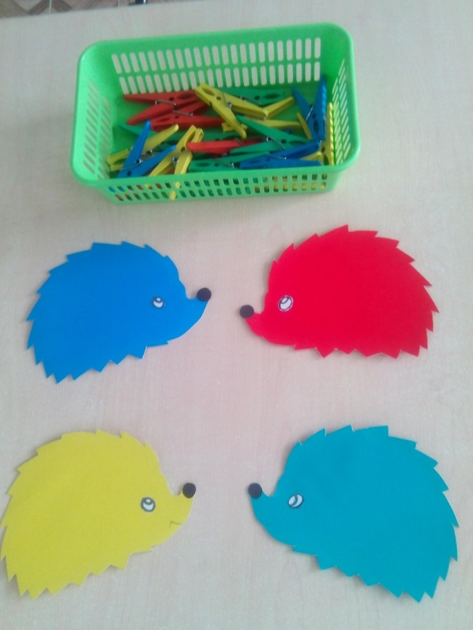
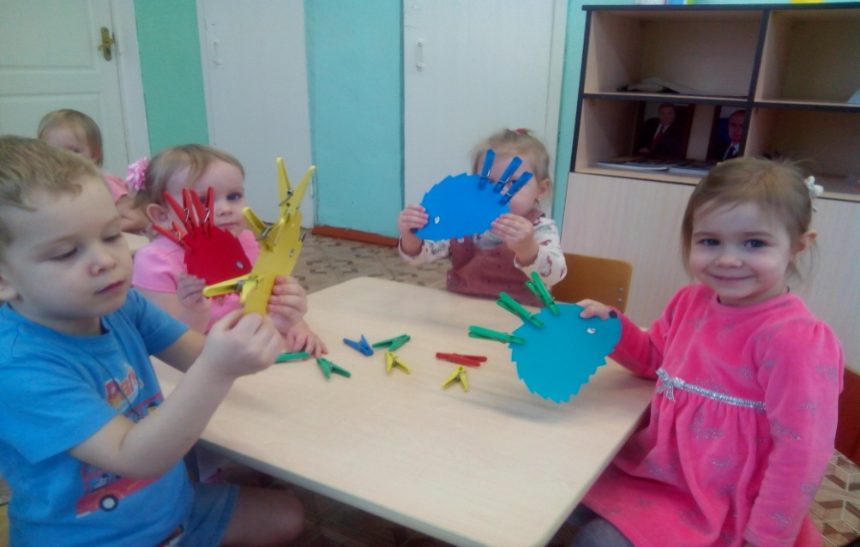
Дидактическая игра с прищепками: «Поможем ежику найти свои иголки»

Slide 6
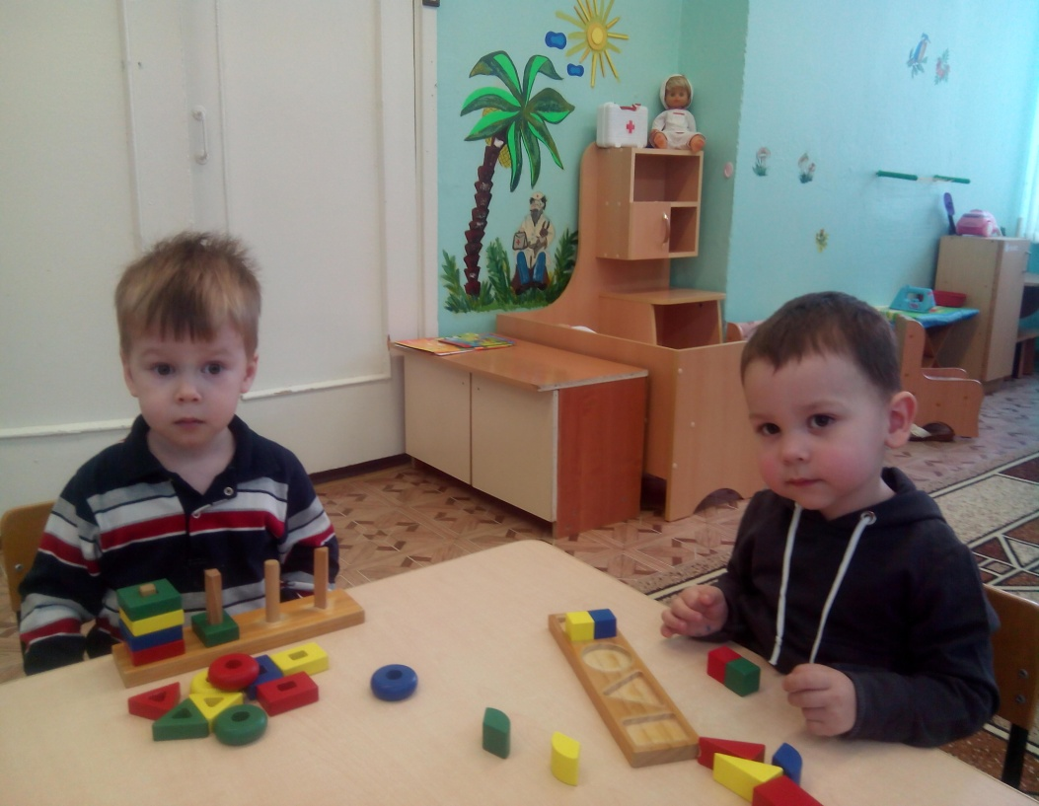
Дидактическая игра : «Найди свой дом» (на геометрическую форму)

Slide 7
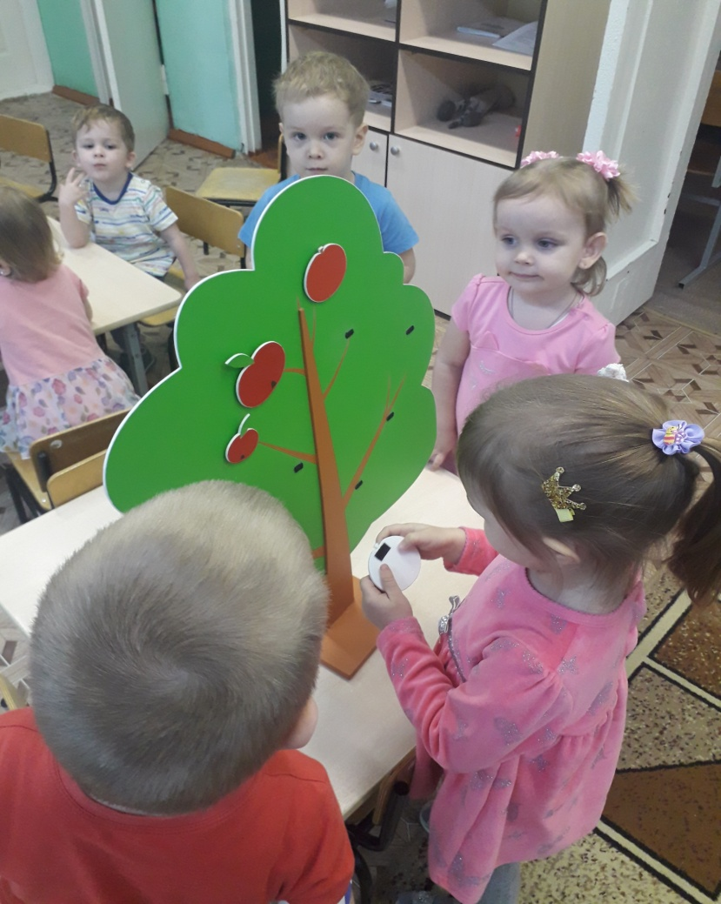
Дидактическая игра : «СОБЕРЕМ УРОЖАЙ»

Slide 8
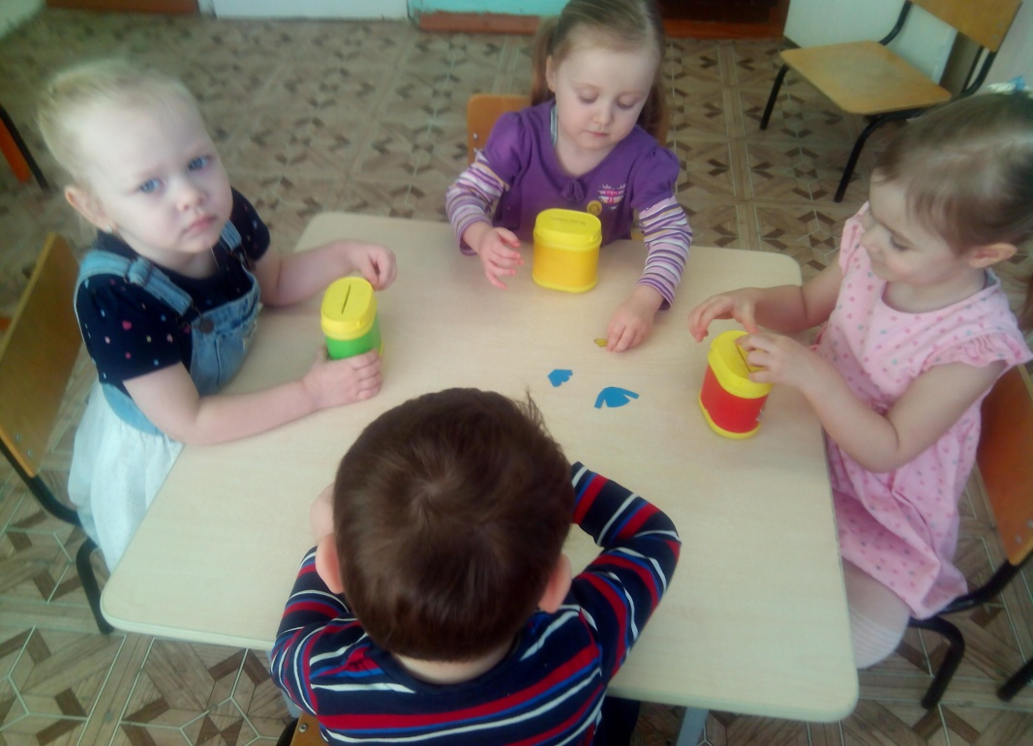
Дидактическая игра : «Большая стирка»

Slide 9
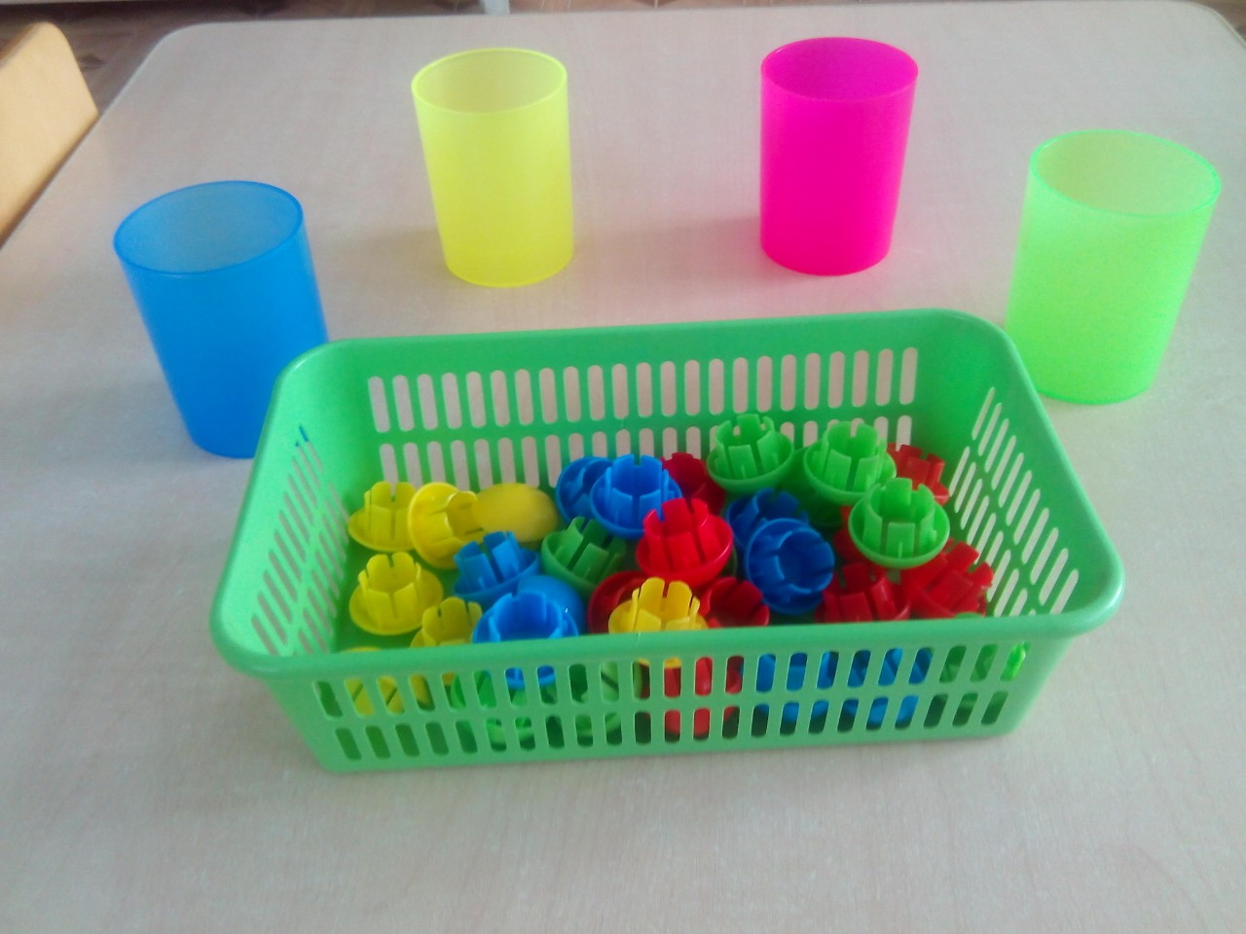
Дидактическая игра с стаканчиками «Разложи по цвету»

Slide 10
Василий Александрович Сухомлинский говорил: «Игра - это огромное светлое окно, через которое духовный мир ребенка вливается живительный поток представлений и понятий. Это искра, зажигающая огонек пытливости и любознательности.

